Slide 1

DESKPET / PROJECT INTRODUCTION
DeskPet
把信息变成陪伴
主动搜索热点，主动分享你关心的新鲜事
兴趣驱动 × 个性表达 × 语音陪伴
主动分享 / 个性表达 / 轻量互动
让桌面多一点回应
DeskPet · 项目介绍 · 2026.10.24
01
Notes:
资料依据（项目相对路径）：README.md; docs/product-features.md
内容以 2026-10-24 项目源码与本次会话已交付功能为基线。示意图不代表实机截图。

Slide 2


DESKPET / PROJECT INTRODUCTION
01 同一套核心，两种陪伴形态
Windows 桌面宠物与 Android 横屏界面，共享热点采集、画像和内容生成能力。
Windows｜桌面上的伙伴
Android｜头部屏幕界面
主动分享新鲜事
气泡展示 + 语音朗读
右上角消息气泡
正文可独立滚动
透明窗口 · 可拖动 · 托盘设置
阅读时暂停关闭 · 反馈学习
横屏沉浸 · 前台亮屏 · 触摸互动
待机宠物居中 · 消息气泡位于右上方
DeskPet · 项目介绍 · 2026.10.24
02
Notes:
资料依据（项目相对路径）：docs/product-features.md; docs/design/desktop-companion.md
内容以 2026-10-24 项目源码与本次会话已交付功能为基线。示意图不代表实机截图。

Slide 3
DESKPET / PROJECT INTRODUCTION
02 核心闭环：主动发现，主动播报
不等待用户提问：主动采集 → 兴趣筛选 → 择机分享 → 反馈学习。
01
02
03
04
05
主动搜索热点
判断是否分享
生成宠物表达
主动展示播报
反馈更新偏好
›
›
›
›
主动关注多平台
发现新鲜内容
综合兴趣与热度
结合间隔和勿扰
排除已播报内容
融入人设与画像
气泡呈现新鲜事
Windows 语音朗读
喜欢 / 不感兴趣
用于后续内容筛选
宠物持续关注新内容，在合适的时机主动分享，让陪伴自然发生。
DeskPet · 项目介绍 · 2026.10.24
03
Notes:
资料依据（项目相对路径）：crates/deskpet-app/src/runtime.rs; crates/deskpet-scheduler/src/scheduler.rs; docs/architecture.md
内容以 2026-10-24 项目源码与本次会话已交付功能为基线。示意图不代表实机截图。

Slide 4
DESKPET / PROJECT INTRODUCTION
03 内容如何变得更贴近用户
以可解释的规则组合兴趣、热度、新鲜度与反馈。
内容处理链
反馈让偏好持续变化
目标支持平台：知乎 / B站 / 微博 / 抖音 / 小红书
→ 标签处理、可选向量与去重入库
→ 兴趣匹配、热度与新鲜度综合评分
→ 宠物人设 + 模型表达 / 无 Key 模板降级
喜欢 → 调整标签兴趣
不感兴趣 → 降低相关偏好
定期维护 → 兴趣权重衰减
信息经过采集、筛选、记录与反馈，形成持续运转的个性化内容链路。
DeskPet · 项目介绍 · 2026.10.24
04
Notes:
资料依据（项目相对路径）：docs/architecture.md; crates/deskpet-agent/src/scoring.rs
内容以 2026-10-24 项目源码与本次会话已交付功能为基线。示意图不代表实机截图。

Slide 5



DESKPET / PROJECT INTRODUCTION
04 个性化表达：同样的热点，不同的陪伴
宠物名称、性格、表达偏好与背景参与模型回复，六种动画情绪增强互动感。
待机
开心
好奇
兴奋
困倦
无聊
内容有来源，表达有性格，互动有情绪。
用户既可以定义宠物如何说话，也可以通过反馈告诉它自己喜欢什么。
DeskPet · 项目介绍 · 2026.10.24
05
Notes:
资料依据（项目相对路径）：README.md; docs/product-features.md
内容以 2026-10-24 项目源码与本次会话已交付功能为基线。示意图不代表实机截图。

Slide 6
DESKPET / PROJECT INTRODUCTION
05 Rust 核心复用，平台界面分层
Rust workspace + Tauri + HTML/CSS/JavaScript + SQLite。
Windows 平台层
Android 平台层
透明桌宠 / 独立气泡 / 托盘 / 语音进程
Activity / 横屏沉浸 / 页面内气泡 / 前台亮屏
deskpet-app · 配置、IPC、生命周期与共享前端
collector
agent
scheduler
tts
多平台采集
筛选与表达
主动调度与策略
合成与播放
core 共享类型 + storage / SQLite + 本地配置与轮转日志
DeskPet · 项目介绍 · 2026.10.24
06
Notes:
资料依据（项目相对路径）：docs/project-structure.md; docs/architecture.md
内容以 2026-10-24 项目源码与本次会话已交付功能为基线。示意图不代表实机截图。

Slide 7
DESKPET / PROJECT INTRODUCTION
06 Windows 语音：先看到，再听到
Edge TTS 在线合成，便携 Python 执行 worker，mpv 播放本地音频。
01
02
03
04
气泡确认显示
异步合成
播放并保持气泡
结束或主动停止
正文先渲染
合成不阻塞显示
Edge TTS 生成 MP3
失败保留文字
合成与播放期间
暂停自动关闭
结束恢复阅读计时
关闭气泡即停止
音色自由选择，语音开关由用户掌控；关闭气泡即可停止对应朗读。
链接自动结束朗读，新消息替换旧任务，让内容呈现与声音保持同步。
DeskPet · 项目介绍 · 2026.10.24
07
Notes:
资料依据（项目相对路径）：docs/windows-edge-integration-plan.md; crates/deskpet-app/src/windows_speech.rs; crates/deskpet-tts/src/lib.rs
内容以 2026-10-24 项目源码与本次会话已交付功能为基线。示意图不代表实机截图。

Slide 8
DESKPET / PROJECT INTRODUCTION
07 Android：为桌面陪伴设计的横屏体验
界面布局示意：待机时宠物居中，消息出现后让出阅读区域。
DeskPet 横屏 · 沉浸 · 前台亮屏
面向小屏陪伴场景
发现一条你可能感兴趣的热点
消息在右上角呈现
完整正文在气泡内滚动
横屏布局便于桌面观看
沉浸界面突出宠物与消息
前台亮屏保持陪伴感
气泡内部滚动阅读长文
触摸反馈与双击辅助交互
动画表达当前情绪
DeskPet · 项目介绍 · 2026.10.24
08
Notes:
资料依据（项目相对路径）：docs/design/desktop-companion.md; crates/deskpet-app/frontend/mobile.css
内容以 2026-10-24 项目源码与本次会话已交付功能为基线。示意图不代表实机截图。

Slide 9
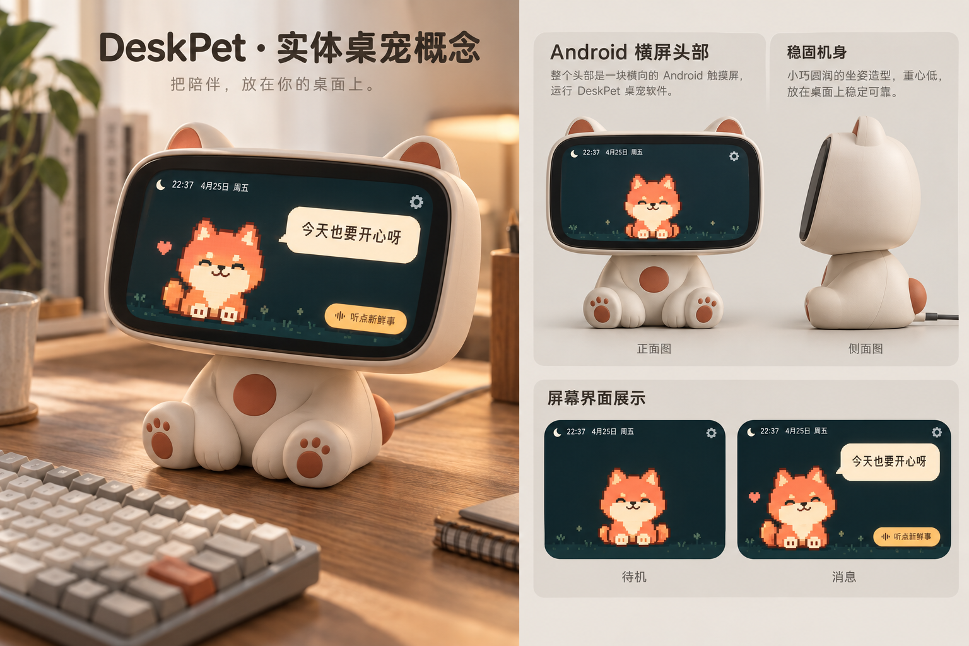
DESKPET / PROJECT INTRODUCTION
08 实体桌宠概念：让软件拥有一个陪伴载体
设计概念展示：以 Android 横向屏幕作为头部，将信息互动融入桌面空间。
把陪伴放在桌面上
横向屏幕承载宠物表情
圆润机身营造亲近感
消息气泡连接信息与情绪
自然融入学习、办公与生活桌面
形态设计概念图
软件能力与外观设计相互呼应
DeskPet · 项目介绍 · 2026.10.24
09
Notes:
资料依据（项目相对路径）：docs/design/deskpet-physical-concept.png; docs/design/desktop-companion.md
内容以 2026-10-24 项目源码与本次会话已交付功能为基线。示意图不代表实机截图。

Slide 10
DESKPET / PROJECT INTRODUCTION
09 六类设置，让陪伴适应不同用户
Windows 设置提供完整配置入口，将内容、节奏、表达与声音交给用户。
常规策略
宠物画像
模型服务
勿扰时段 / 播报间隔
播报评分阈值
名称 / 性格 / 表达偏好
身份与背景设定
API 地址 / Key / 模型名称
可选向量模型
热点采集
语音播报
用户画像
平台启用 / 独立采集周期
默认采集周期 / 来源配置
语音开关 / 中文音色
晓晓 / 云希 / 晓伊 / 云健
人物描述 / 兴趣主题
兴趣权重可编辑
可视化配置 + 本地保存：同一套应用可以呈现不同的陪伴风格。
DeskPet · 项目介绍 · 2026.10.24
10
Notes:
资料依据（项目相对路径）：crates/deskpet-app/frontend/settings.html; crates/deskpet-app/frontend/settings.js
内容以 2026-10-24 项目源码与本次会话已交付功能为基线。示意图不代表实机截图。

Slide 11
DESKPET / PROJECT INTRODUCTION
10 配置示例：同一只宠物，不同的陪伴节奏
以下为可配置项的场景示例，用户可以自行组合，并非固定预设。
学习场景
日常场景
专注时段
安静而有选择地分享
让新鲜事自然到来
用户决定何时被打扰
兴趣：人工智能 / 科技
间隔：大 · 60 分钟
阈值：更高，更挑选内容
人设：简洁、温和、重点明确
语音：按需开启
兴趣：科技 / 游戏 / 生活
间隔：中 · 45 分钟
阈值：适度分享
人设：活泼、轻松、有好奇心
语音：晓晓 / 云希等可选
设置自己的勿扰时段
按平台调整采集周期
关闭或开启语音播报
调整兴趣主题与权重
通过反馈持续更新偏好
不是统一推送给所有人，而是围绕每个人的兴趣、节奏和表达偏好进行配置。
DeskPet · 项目介绍 · 2026.10.24
11
Notes:
资料依据（项目相对路径）：crates/deskpet-app/frontend/settings.html; crates/deskpet-app/src/config.rs
内容以 2026-10-24 项目源码与本次会话已交付功能为基线。示意图不代表实机截图。

Slide 12
DESKPET / PROJECT INTRODUCTION
11 项目亮点：把信息服务做成主动陪伴
从内容获取到桌面表达，形成一套可运行、可配置、可持续反馈的产品闭环。
主动性
个性化
产品化
主动发现与分享
兴趣驱动的表达
完整应用与交付
主动搜索多平台热点
结合策略主动选择分享时机
气泡与 Windows 语音主动呈现
兴趣画像参与内容筛选
宠物人设影响表达方式
反馈改变后续偏好权重
桌宠、托盘、气泡与设置
Rust 共享核心与双平台界面
本地数据持久化与 Release 交付
主动发现 + 个性筛选 + 宠物表达 + 语音陪伴
DeskPet · 项目介绍 · 2026.10.24
12
Notes:
资料依据（项目相对路径）：README.md; docs/product-features.md
内容以 2026-10-24 项目源码与本次会话已交付功能为基线。示意图不代表实机截图。

Slide 13
DESKPET / PROJECT INTRODUCTION
让信息有用，让陪伴有回应。
DeskPet 主动搜索热点，筛选你关心的内容，
再以宠物的表情、口吻和声音，主动与你分享。
让宠物主动关注世界，也主动关心你的兴趣。
DeskPet · 项目介绍 · 2026.10.24
13
Notes:
资料依据（项目相对路径）：README.md; docs/product-features.md
内容以 2026-10-24 项目源码与本次会话已交付功能为基线。示意图不代表实机截图。

